Slide 1
Adaptive Wavelet Rendering Overbeck et al., 2009, SIGGRAPH Asia.

Slide 2
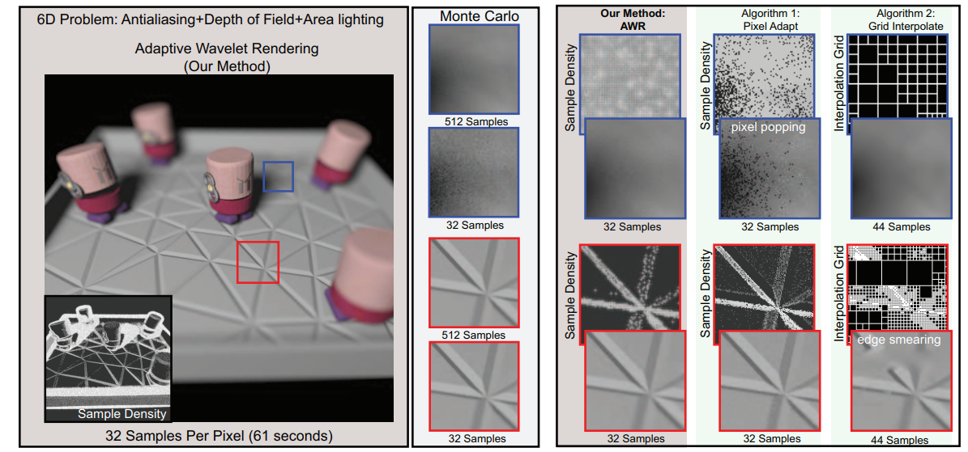
Adaptive Wavelet Rendering

Slide 3
Adaptive Wavelet Rendering
分野・概要
適応的サンプリング
コントリビューション
Wavelet空間を用いたMCサンプル高速化
従来のアプローチとその問題点
Hachisuka’s 多次元サンプリング
低次元なエフェクトしか存在しないような状況でも高コストになる可能性がある
一般の多次元エフェクトには未対応
- ラジオシティ法やPRTなどの有限要素法にはWaveletがよく用いられる
アプローチ
MCサンプルからWavelet係数を計算しエッジを得る→適切なWavelet近似で画像を再構成
自然画像は画像空間か別次元に滑らかな領域を持つので、サンプル数を上げるよりこの滑らかさを利用する
結果
MCや他の適応的サンプリングよりサンプル数小
Depth of field, area lighting, motion blur, and global illumination.
制限と今後の課題
画像空間以外でのサンプリングで最適化していない（次元の呪いを避けるため）
このため低次元画像にも高次元サンプル
今のままでも余計なコストは掛からないが、低次元特徴を活かせるかも？
- 動画にも応用したい

Slide 4
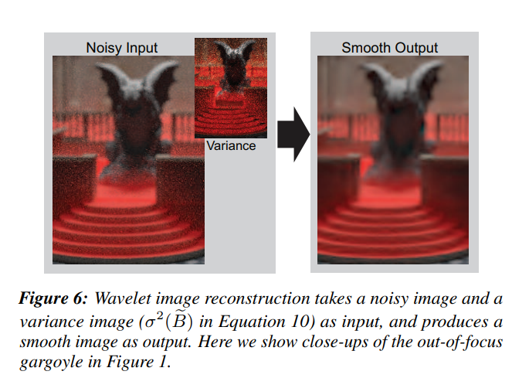
Adaptive Wavelet Rendering

Slide 5
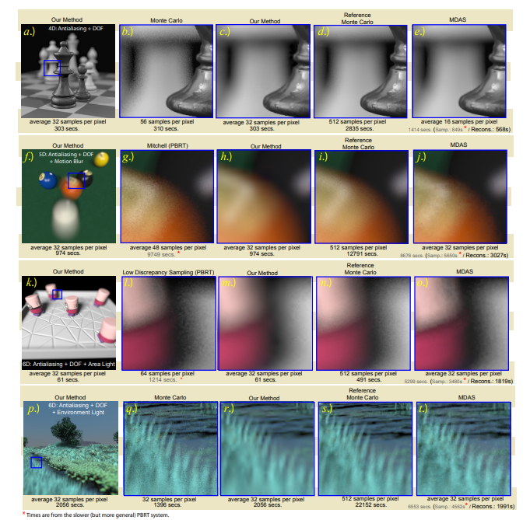
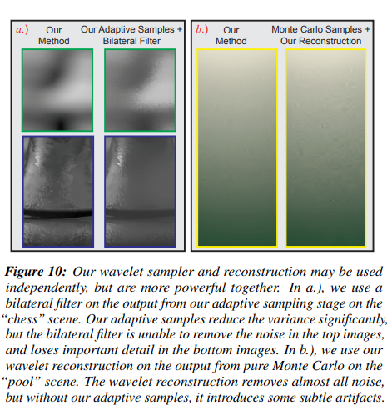
Adaptive Wavelet Rendering

Slide 6
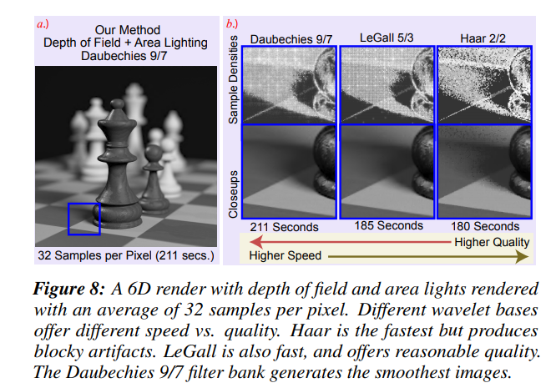
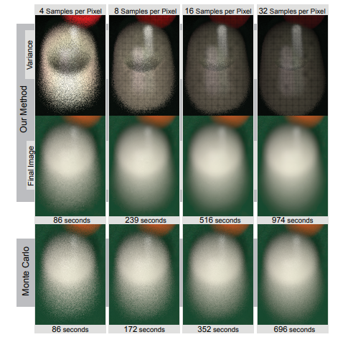
Adaptive Wavelet Rendering

